Slide 1
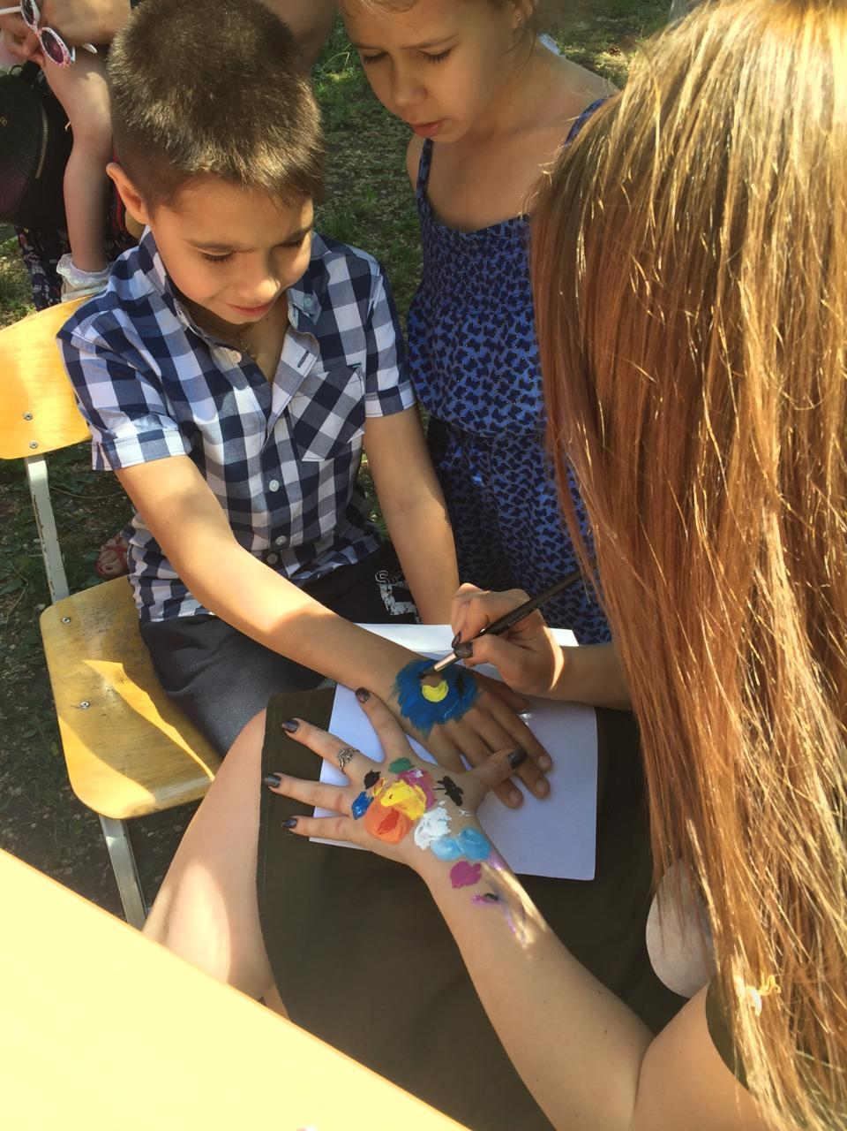
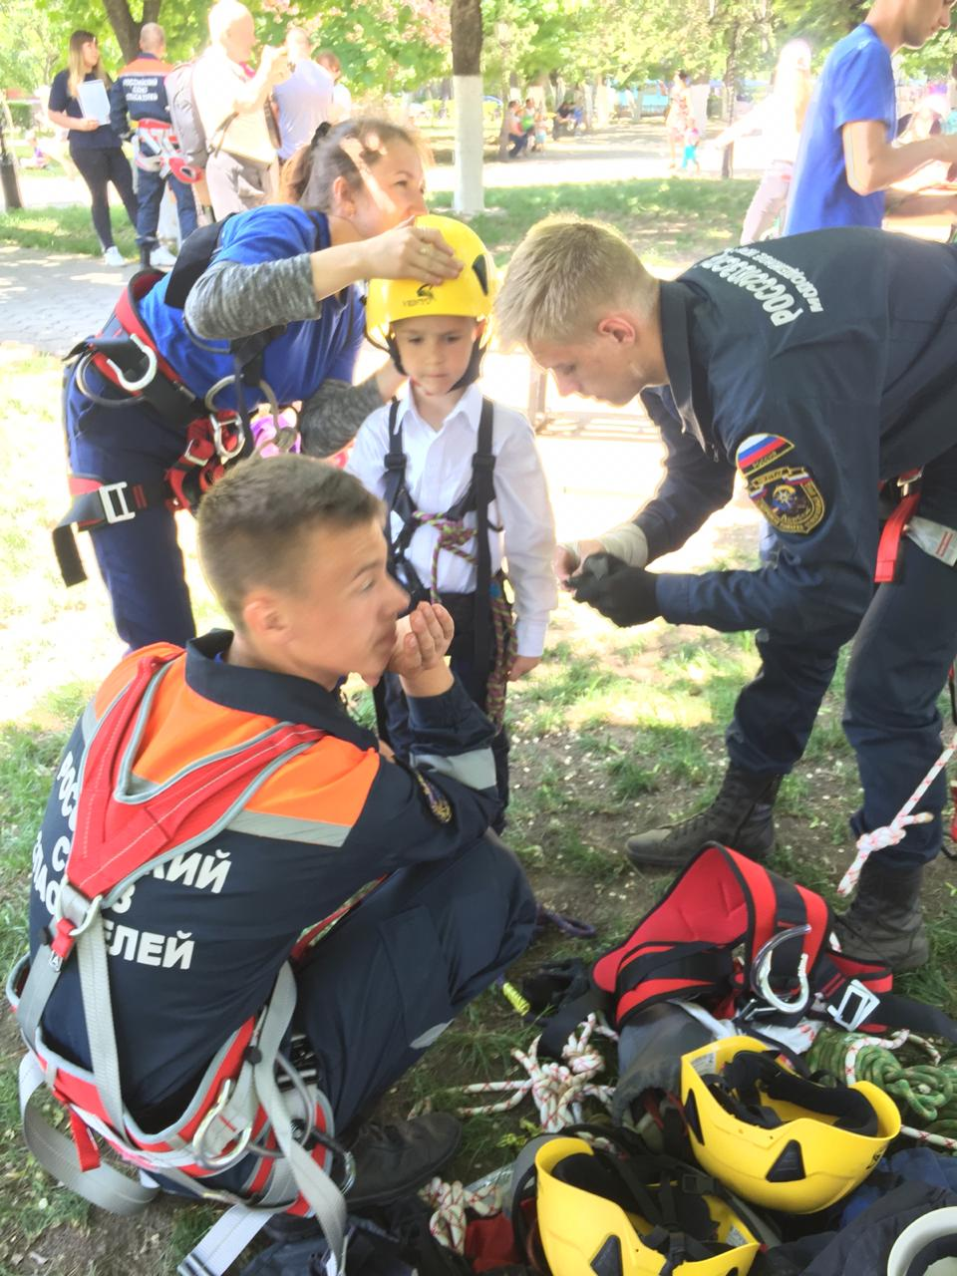
18 мая 2019 года Новочеркасский колледж промышленных технологий и управления принял активное участие в организации проведения Дня города.
Студенты колледжа провели интересные мастер-классы по различным специальностям: «Реклама», «Организация перевозок и управление на транспорте», «Защита в чрезвычайных ситуациях», «Технология продукции общественного питания» и «Товароведение и экспертиза качества потребительских товаров».

Slide 2
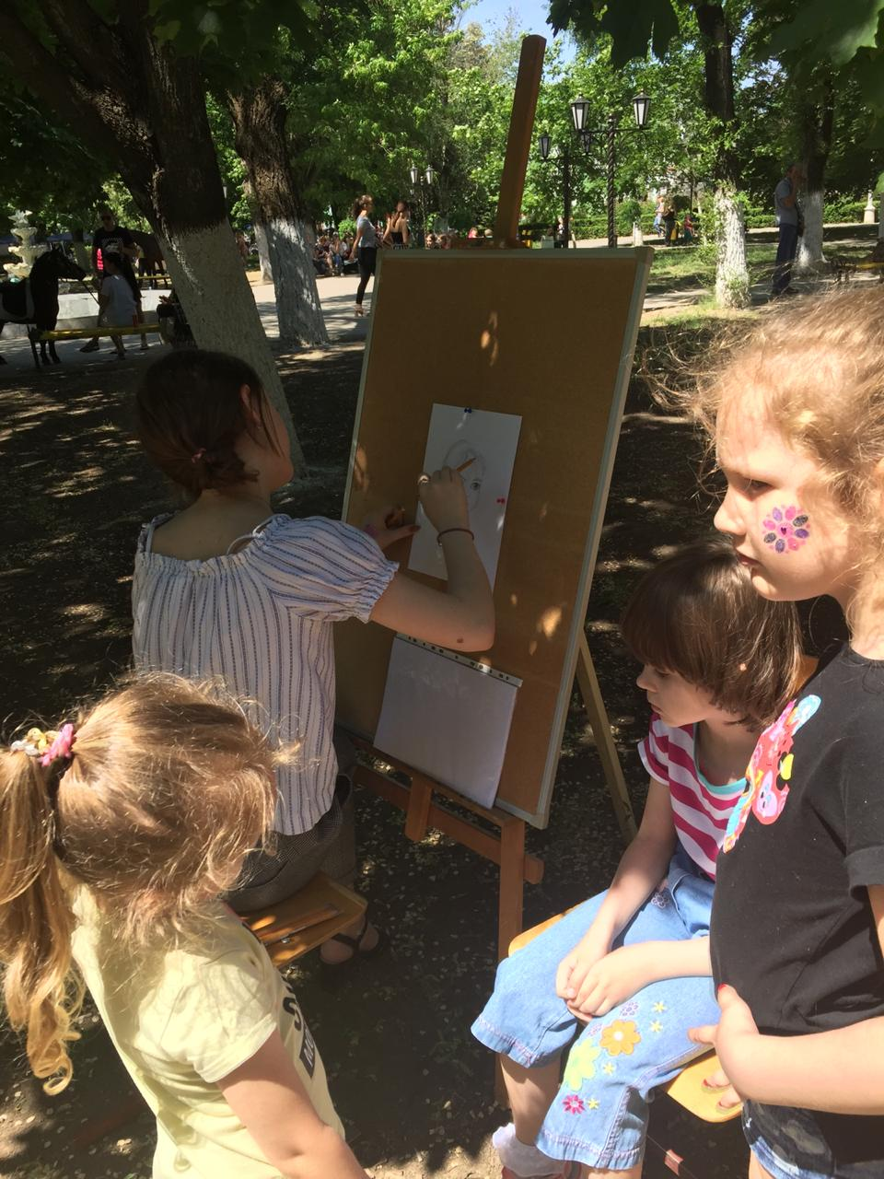
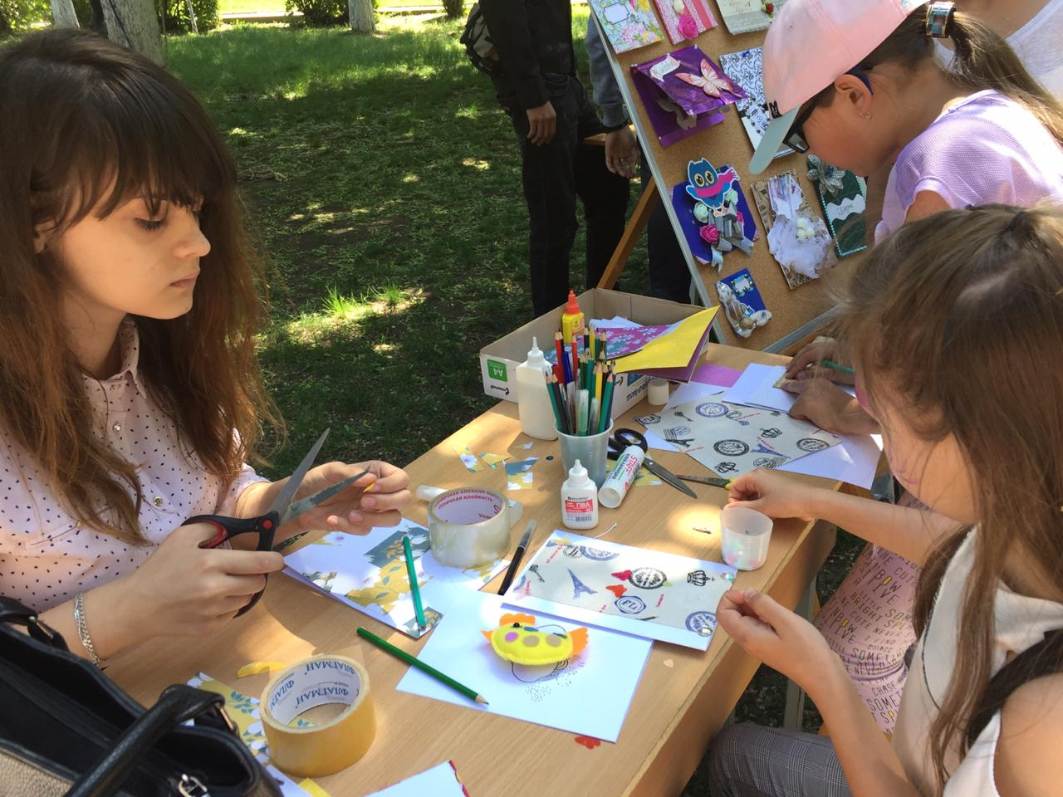
Мастер- классы специальности «Реклама»

Slide 3
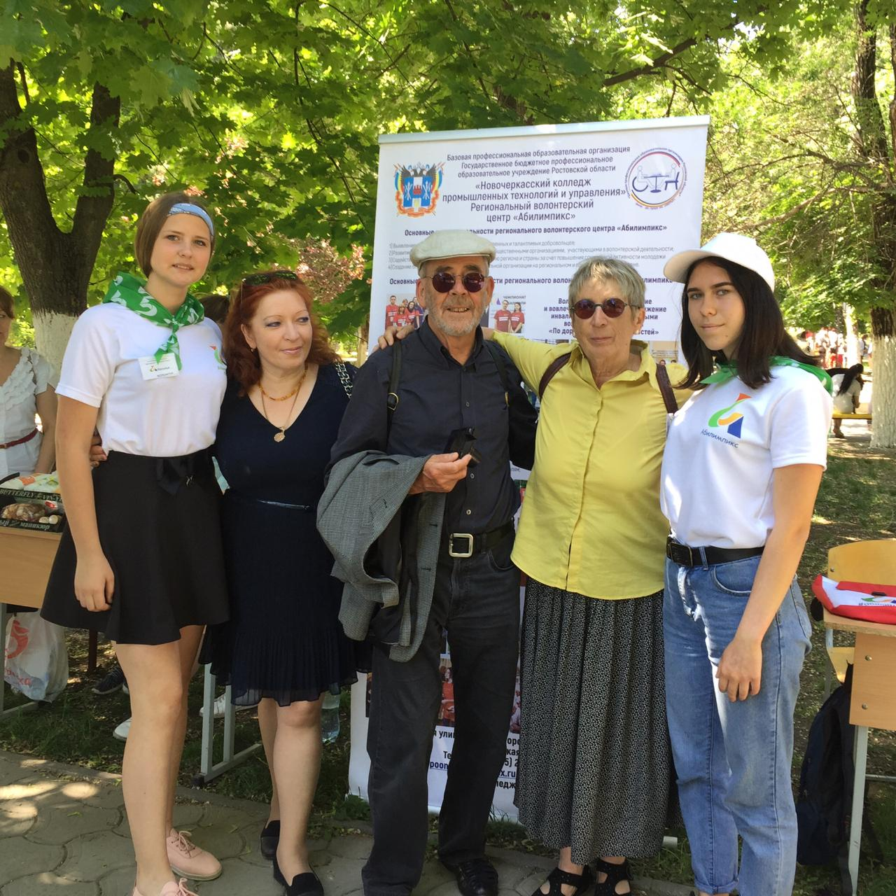
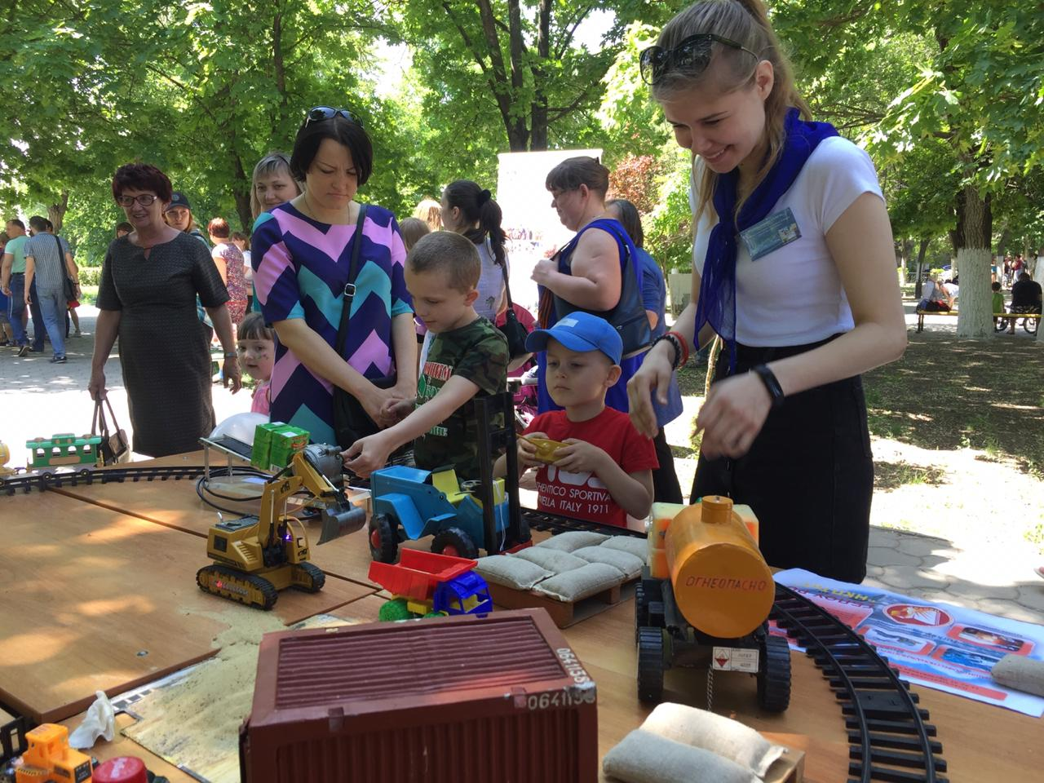
Мастер класс специальности
«Организация перевозок»

Slide 4
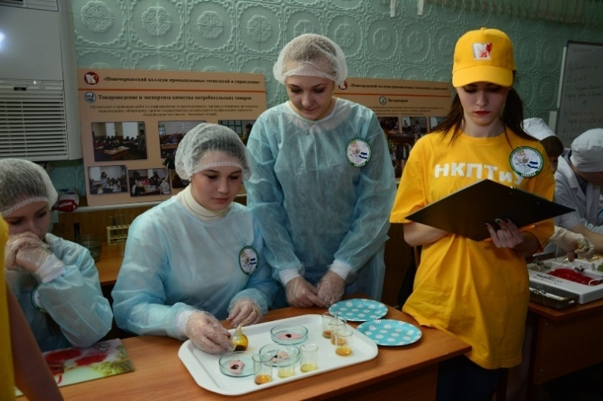
Мастер класс «Эксперт» стал традиционным при проведении «Дня открытых дверей». Ежегодно студенты колледжа специальности «Товароведение и экспертиза потребительских товаров» демонстрируют свои навыки в мастер -классах по экспертизе товаров. На глазах у будущих абитуриентов студенты колледжа определяют качество колбасных изделий разных производителей, качество бутилированной воды, качество косметических средств в и др.

Slide 5
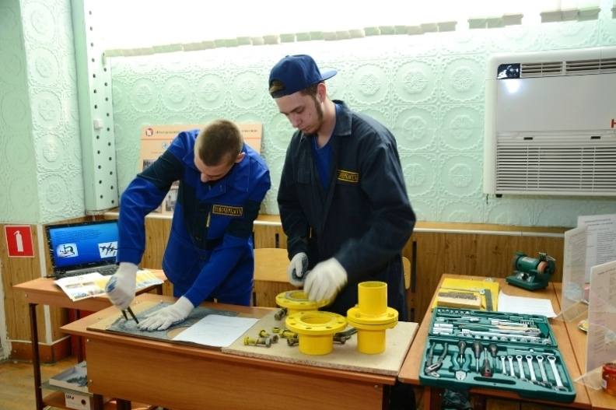
Мастерство механика, слесаря демонстрировали в мастер-классах студенты специальности «Монтаж и техническая эксплуатация промышленного оборудования». Студенты предоставляли возможность старшеклассникам школ своими руками выполнить определенные операции при починки узлов оборудования, что вызывало большой интерес не только у юношей, но и у прекрасного пола.

